Slide 1
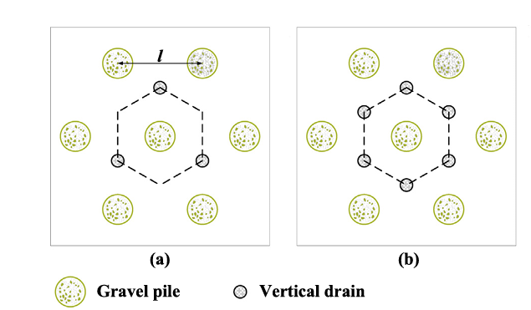
https://doi.org/10.1016/j.sandf.2024.101393
Hajime Matsumoto
An analytical solution for the consolidation of a composite foundation reinforced by vertical drains and high replacement ratio gravel piles by considering the radial flow within gravel piles
砕石柱内の半径方向の流れを考慮した高置換率砕石柱と鉛直ドレーンによる複合基礎の圧密解析解
Chuanxun Li, Xiangzong Lu, Peng Wang（江蘇大学土木工学部）
概要
複合基礎技術は軟弱地盤を処理するために広く使われている
基礎の支持力増加，基礎の排水圧密の促進
砕石注とバーチカルドレーンの複合基礎の研究はほとんどない
複合基礎の圧密理論を砕石柱内の半径方向の流れが圧密に与える影響を考慮して開発
手法・結果
数理モデルを用いる
軟弱地盤において複合基礎を用いる場合，地盤中の鉛直流動は無視できる
砕石柱の周辺にバーチカルドレーンを設置することは，従来の方法で圧密を促進するよりも迅速かつ効果的である
複合基礎において半径方向の流れを無視すると圧密計算に大きな偏差が生まれ，砕石柱とバーチカルドレーンの密度比が大きいほど
大きな偏差となる
コメント
introductionに近年の複合基礎技術に関する情報が豊富

